Slide 1
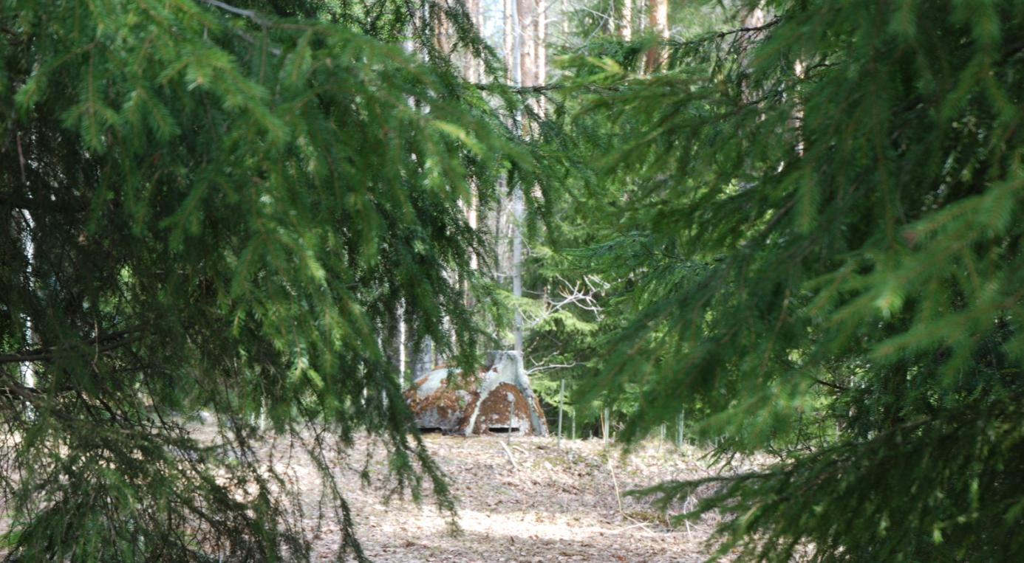
Salpalinjan linnoitteet
Esimerkkejä Salpalinjalta löytyvistä yleisimmistä linnoiterakenteista

Slide 2
Salpalinjan linnoitteet
Salpalinja rakennettiin Suomen itärajalle vuosien 1940-1944 välisenä aikana.
Rakentamassa oli parhaillaan 35 000 miestä ja 2000 lottaa sekä tuhansia sotilaita.
Salpalinja on rakennettu puolustautumista varten ja linnoitteita on 900 km matkalla.
Linnoitteita on eniten Suomenlahden ja Kivijärven välisellä alueella.
Linnoitteiden määrä vähenee pohjoiseen mentäessä ja pohjoisimmat säilyneet linnoitteet ovat Savukoskella.
Linnoitteet jaetaan kanta- ja kenttälinnoitteisiin.
Salpalinjan sijainti v. 1940. Lähde: Arimo.

Slide 3
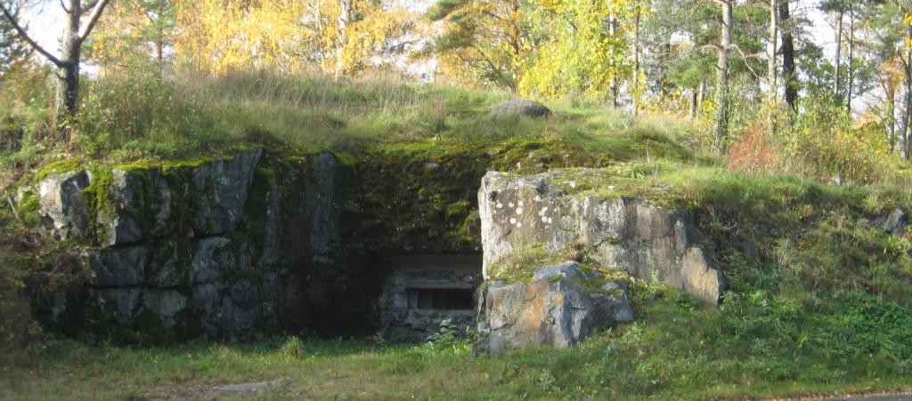
Kantalinnoitteet
Kantalinnoitteet ovat joko teräksestä, betonista, kivestä tai muista aikaa kestävistä materiaaleista tehdyt rakennelmat.
Näitä ovat mm. teräsbetonikorsut, luolat, tykistöpatterit ja kiviesteet.
Kantalinnoitteita rakensivat ammattimiehet ja rakennusyritykset. Niiden rakentamiseen tarvittiin erikoistyökaluja ja koneita.
Kantalinnoitteita kutsutaan myös kestolaitteiksi.
Erilaisia teräsbetonikorsuja ja muita rakenteita tehtiin n. 770 kpl.
Kuva: Voisalmen konekiväärikorsu.

Slide 4
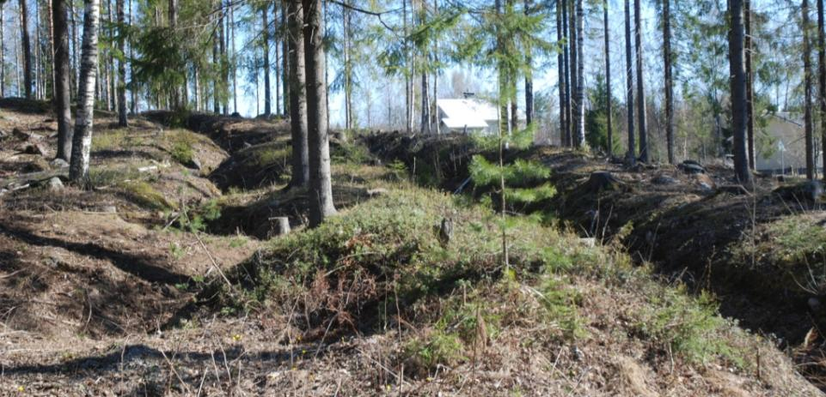
Kenttälinnoitteet
Kenttälinnoitteet ovat pääasiassa puusta ja maasta käsityökaluin tehtyjä.
Näitä olivat kaivetut yhteys- ja taisteluhaudat, puiset majoituskorsut, ampuma- ja taistelupesäkkeet sekä erilaiset kaivanto- ja piikkilankaesteet.
Kenttälinnoitteista suuren osan tekivät sotilaat ja niitä kutsutaan myös kenttälaitteiksi.
Kuva: Mutkittelevaa taisteluhautaa ja panssarikaivantoa vierekkäin.

Slide 5
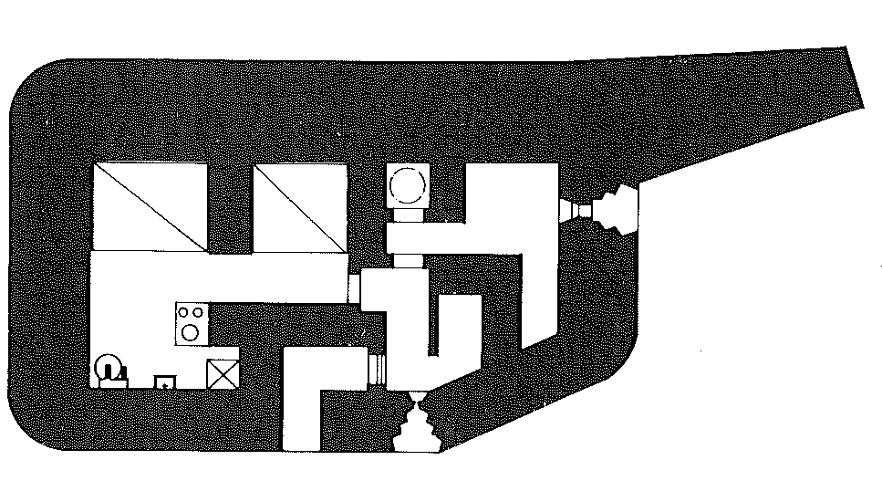
Teräsbetonikorsut eli bunkkerit
Salpalinjan yleisin korsutyyppi oli kuvassa oleva 20 miehen majoitus- ja konekiväärikorsu, joita rakennettiin Salpalinjalle noin 200 kpl.
Paksut seinät ja katto suojaavat miehistöä vihollisen tulituksesta.
Korsun ulkomitat: n. 15 * 9 m, etuseinän ja katon paksuus yli 2 m.
Siipimuuri suojaa
ampuma-aukkoa.
Korsuissa oli kaksikerroksiset laverit, joihin mahtui viisi miestä rinnakkain nukkumaan.
Kuva:Konekiväärikorsun kaaviopiirros. Lähde: Arimo.

Slide 6
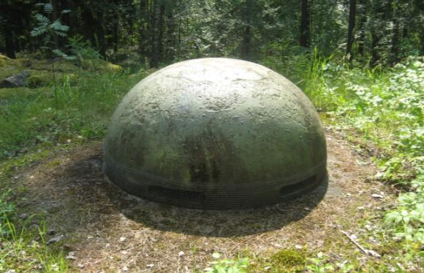
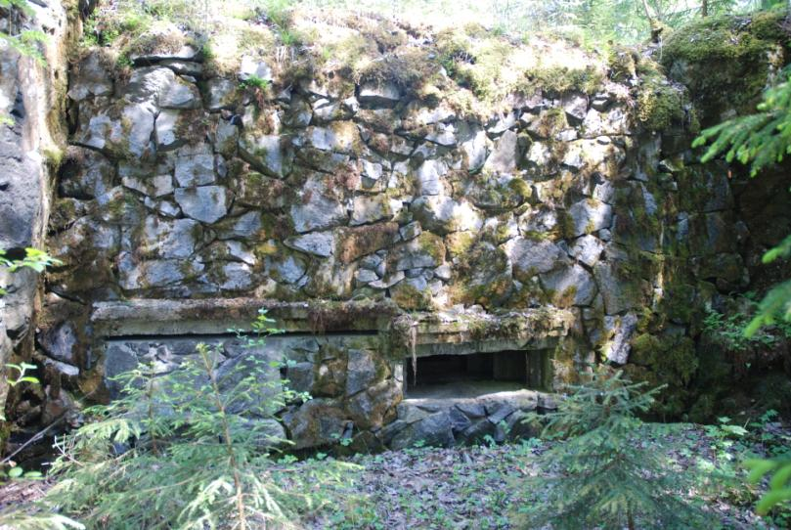
Korsut on rakennettu maan alle ja niistä on nähtävillä vain ampumasuunta ja sisäänkäynti.
Ampumasuunnassa on usein kaksi aukkoa, konekiväärin ampuma-aukko ja tähystysaukko. Se on naamioitu esim. kivetyksellä tai maalauksella.
Korsun katolla on usein pallomainen teräksinen tähystyskupu, josta pystyi tarkkailemaan vihollisen etenemistä.
Kuvat: Naamioimaton tähystyskupu ja konekiväärikorsun ampumasuunta.

Slide 7
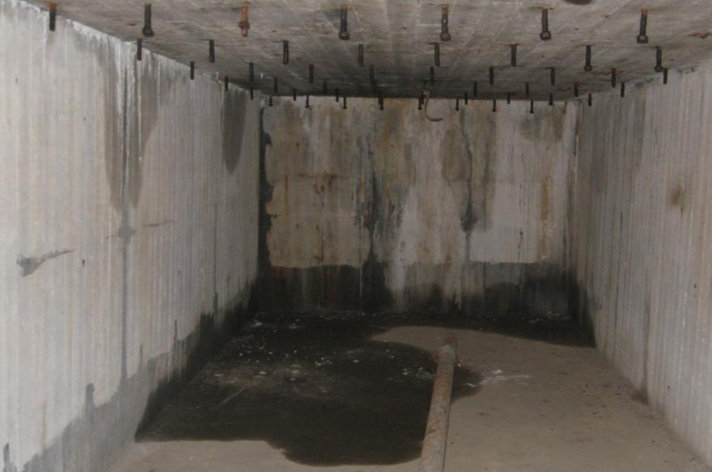
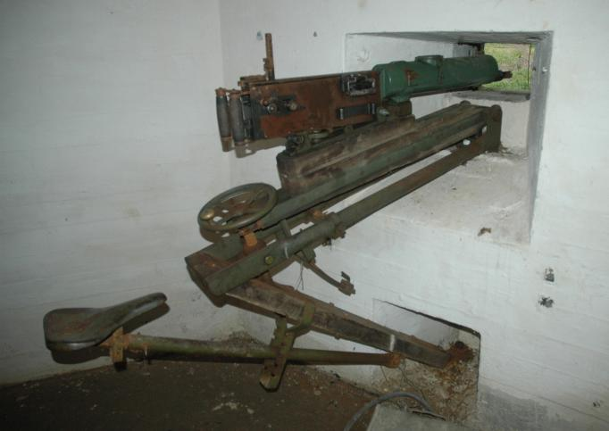
Korsun sisätilat eivät ole kovin viihtyisät. Seinät ja lattia ovat betonia, katossa on ollut äänieriste.
Lämmönlähteenä korsuissa on ollut kamiina ja korsuissa on joko kaivo tai vesisäiliö.
Asekorsuissa saattoi olla aseistuksena joko konekivääri tai panssarintorjuntatykki tai molemmat.
Kuvat: Konekivääri Virolahden bunkkerimuseolta ja korsun tyhjennetty majoitustila.

Slide 8
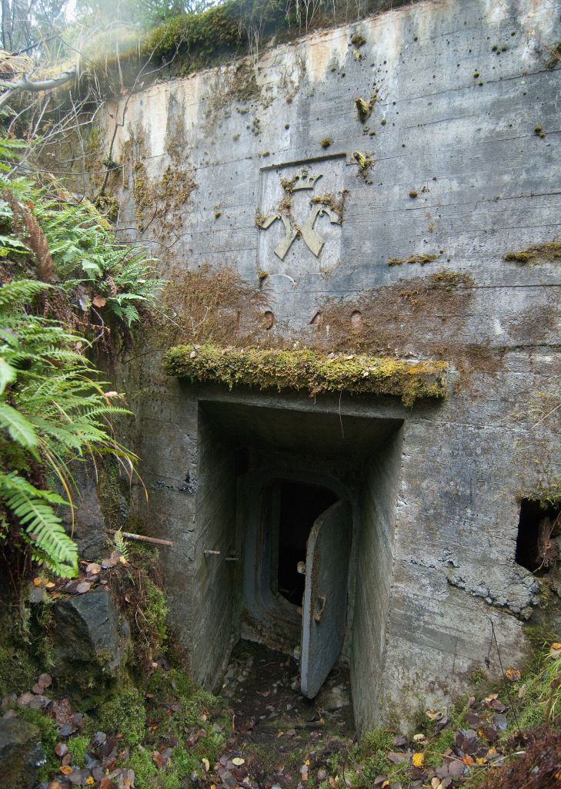
Asekorsujen lisäksi muita korsutyyppejä ovat majoitus-, tulenjohto-, komento- ja viestikorsut.
Ilman majoitustilaa olevia kutsutaan pesäkkeiksi.
Korsut ovat malliltaan erilaisia riippuen käyttötarkoituksesta, aseistuksesta sekä sijoittumisessa maastoon.
Rakenteelliset yksityiskohdat ja naamiointi vaihtelevat alueittain.
Kuva: Konekiväärikorsun sisäänkäynti, huom. vaakuna koristelu.

Slide 9
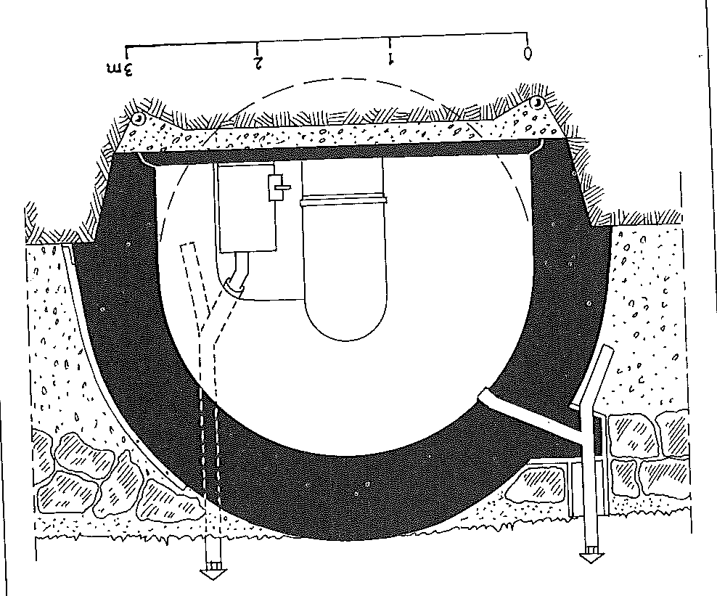
Pallokorsut
Vuonna 1943 aloitettiin rakentamaan pyöreitä nopeasti valmistuvia pallo- eli imubetonikorsuja.
Ne oli tarkoitettu ainoastaan majoittumista varten 10 miehelle. Korsuissa oli laverit ja kamiina.
Korsut valettiin betonista ison kumipallon päälle.
Pallokorsuja rakennettiin n. 250 kpl, osa on hävinnyt.
Kuva: Pallokorsun rakenne. Lähde Arimo.

Slide 10
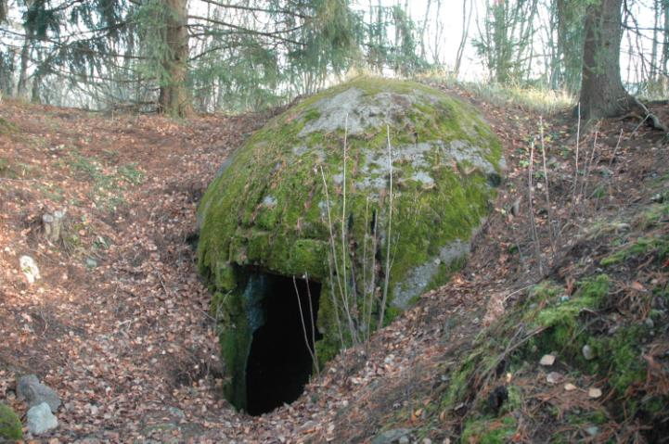
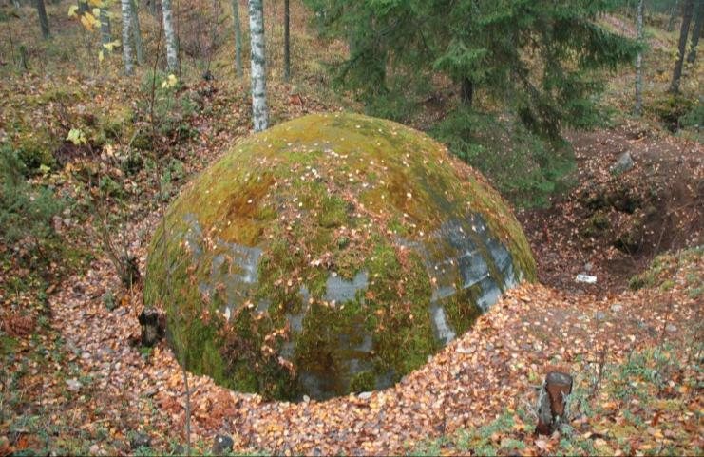
Pallokorsut
Pallokorsut peitettiin maalla ja niistä on näkyvissä suuaukot, peitettyjä korsuja on vaikea havaita maastossa.
Keskeneräisiksi jääneet pallokorsut on osittain peittämättä ja pallomainen muoto on selvästi havaittavissa.
Kuvat: Pallokorsuja Lappeenrannan Skinnarilassa ja Ruoholammella.

Slide 11
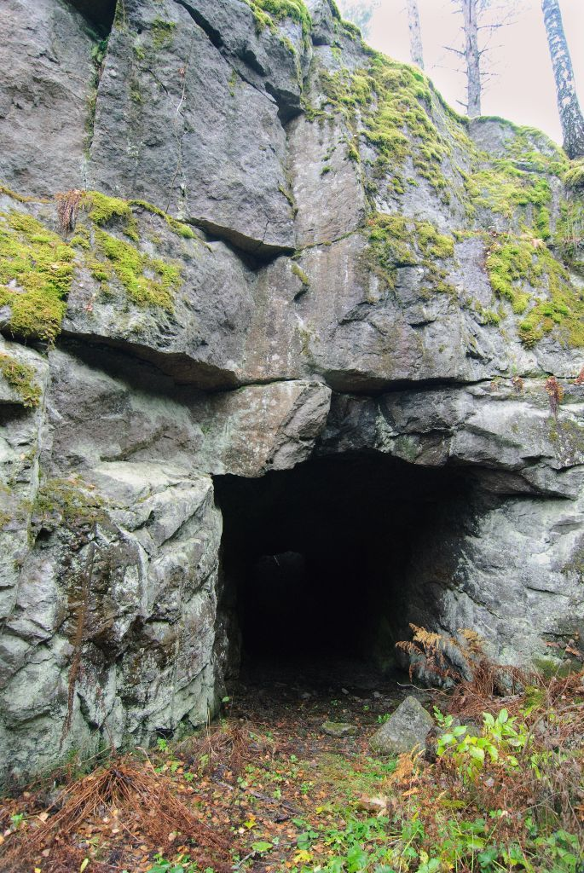
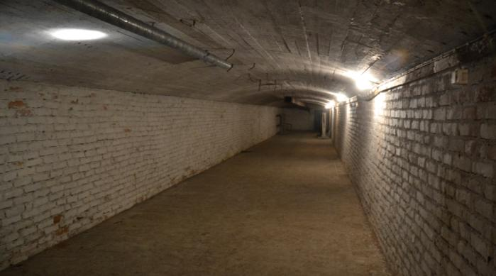
Luolat
Salpalinjaan louhittiin 25 luolaa, eniten luolia on Virolahdella
Luolat oli tarkoitettu pääasiassa majoitukseen, joissakin oli myös aseistusta
Suurin luolista Luumäen Suo-Anttilassa, jonne mahtuu 300-400 miestä.
Ainoa valmis n. 100 miehen luola on Lappeenrannan Rutolassa.
Kuvat: Rutolan luolan sisäänkäynti
ja luola sisältä.

Slide 12
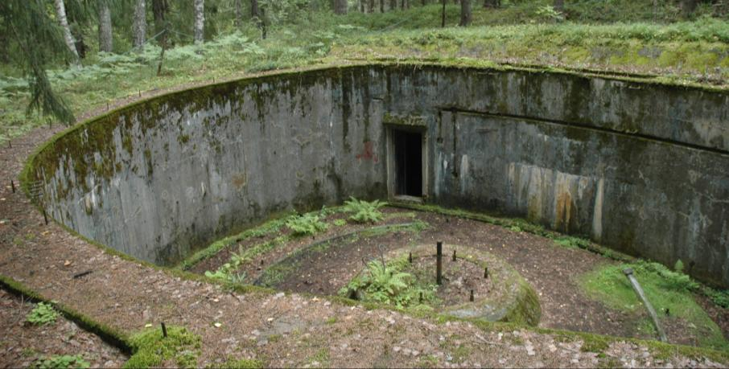
Linnoitustykistö
Varsinaisen Salpalinjan takapuolelle sijoitettiin linnoitustykistöä, joista voitiin tulittaa lähestyvää vihollista ja tarvittaessa puolustaa Salpalinjaa.
Järeät tykkipatterit sijaitsevat n. 5-10 km päässä Salpalinjasta.
Pienemmille tykeille rakennettiin lisäksi puurakenteisia tykkiasemia.
Kuva: Lemin Juvolan tykkiasema.

Slide 13
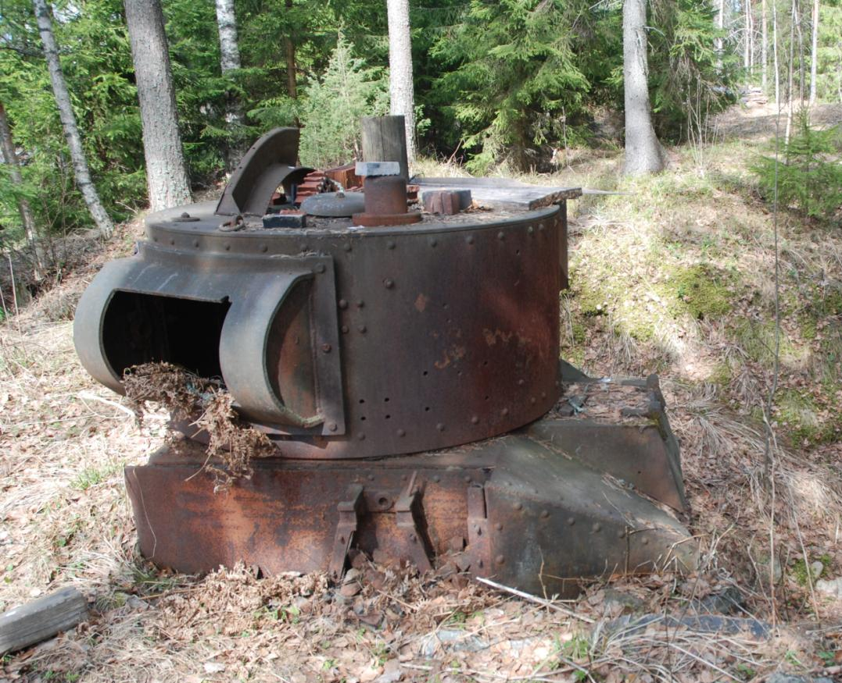
Teräspesäkkeet
Rakentamisen aikaan materiaaleista oli pulaa ja Salpalinjan rakentamisessa hyödynnettiin mm. tuhoutuneita panssarivaunuja.
Panssarivaunujen torneista tehtiin n. 40 kpl konekivääripesäkkeitä.
Kuva: Panssarivaunun tornista tehty konekivääripesäke Lappeenrannassa.

Slide 14
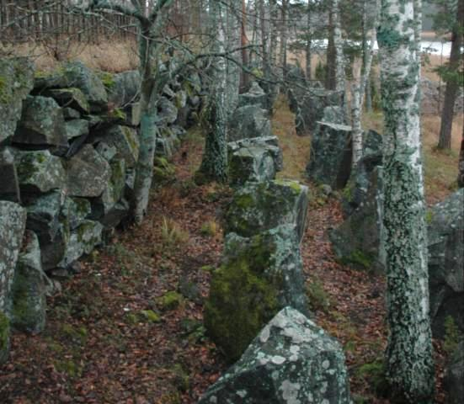
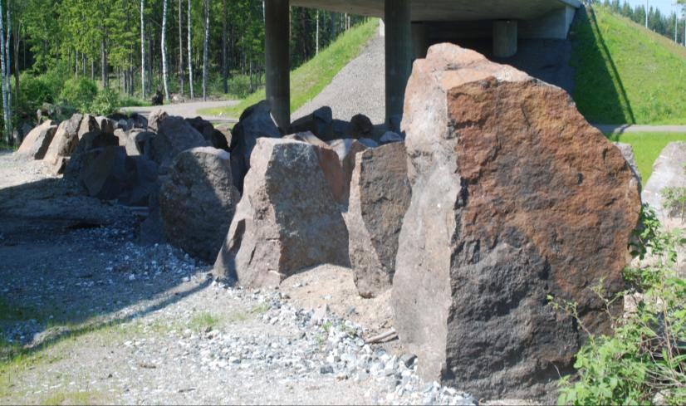
Kiviesteet
Panssarivaunujen etenemisen hidastamiseksi rakennettiin kiviesteitä, joiden korkeus vaihteli 100-130 cm välillä. Yksi kivi painoi noin kolme tonnia.
Yleisin oli kolmirivinen kivieste, mutta on jopa 6-riviä kiviesteitä, muutamassa paikassa rakennettiin myös kivimuureja.
Kiviesteitä rakennettiin n. 225 kilometriä ja ne ovatkin yhä näkyvin merkki Salpalinjasta
Kuvat: Erilaisia kiviesteitä.

Slide 15
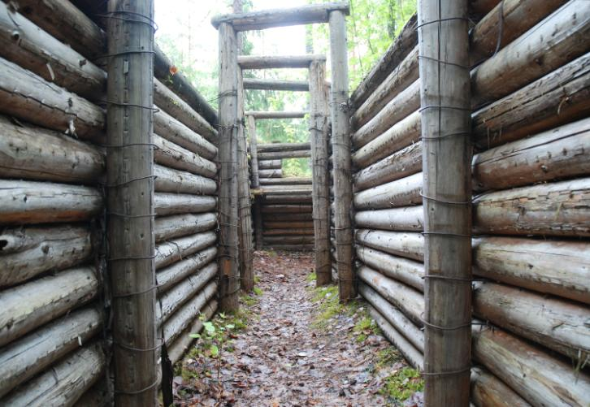
Taistelu- ja yhteyshaudat
Sotilaiden liikkumisen turvaamiseksi majoituskorsujen ja taistelupaikkojen välille rakennettiin yhteyshautoja.
Taisteluhaudat on varustettu ampumapesäkkein tai –ulokkein.
Niitä kutsutaan myös juoksuhaudoiksi ja niitä rakennettiin 350 km.
Kaivannot tuettiin puilla ja kallioisessa maastossa näitä myös louhittiin.
Kuva: Tuettua yhteyshautaa Ylämaan Hostikalla.

Slide 16
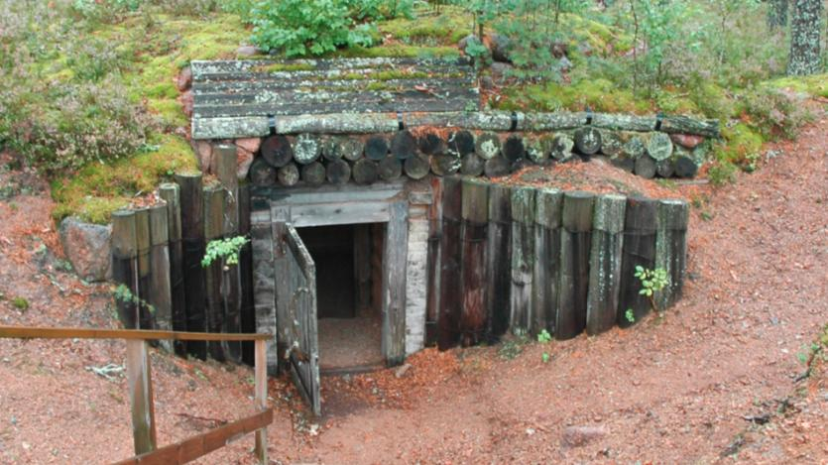
Puurakenteiset kenttälinnoitteet
Puusta rakennettiin suojia sotilaille ja kalustolle sekä ampumapesäkkeitä. Puilla tuettiin myös yhteys- ja taisteluhautoja.
Puisia kenttälinnoitteita rakennettiin noin 3000 kappaletta.
Museokohteissa on nähtävillä uudelleen rakennettuja korsuja ja muita rakenteita.
Kuva: Puolen ryhmän puinen kenttäkorsu, Virolahden Bunkkerimuseo

Slide 17
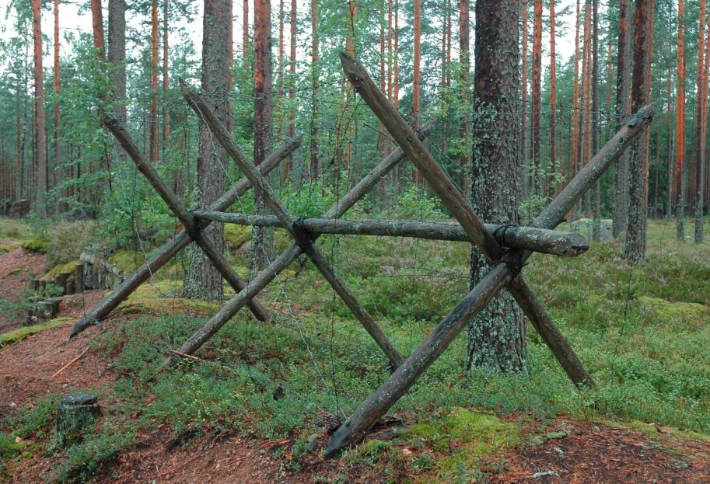
Kaivannot ja muut esteet
Panssarivaunujen liikkumista rajoittamaan kaivettiin isoja jyrkkäreunaisia ojia eli panssarikaivantoja noin 130 km.
Muita estetyyppejä olivat mm. rinneleikkaukset ja luonnonesteet kuten suot ja järvet.
Jalkaväen etenemistä hidastivat piikkilankaesteet, jotka olivat tiheitä monilankaisia esteitä. Esteitä rakennettiin yli 300 kilometriä. Piikkilangat purettiin pois sodan jälkeen.
Kuva: ”Espanjalainen ratsu” eli siirrettävä piikkilankaeste, Virolahden Bunkkerimuseo.

Slide 18
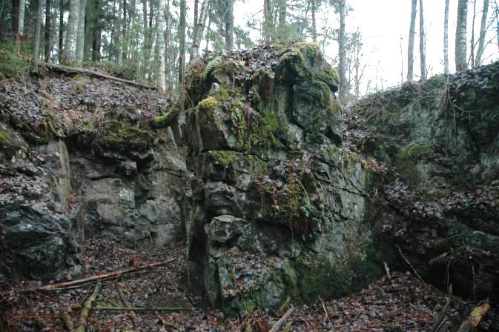
Muut rakenteet
Salpalinjan rakentamiseksi tarvittiin myös uusia teitä, koska puolustuslinja sijaitsi harvaan asutuilla alueilla.
Kivilouhoksia avattiin estekivien louhintaa varteen, betonitöitä varten tarvittiin murskaamoja ja betoniasemia. Eri tarkoituksiin tarvittiin työpajoja ja varastoja.
Rakentajien tarpeisiin tehtiin majoitus- ja ruokalaparakkeja, saunoja, kaivoja ym.
Maastoon jäi myös kesken- eräisiä rakenteita, louhittuja korsunpohjia ym.
Kuva: Keskeneräiseksi jäänyt louhittu korsun pohja.

Slide 19
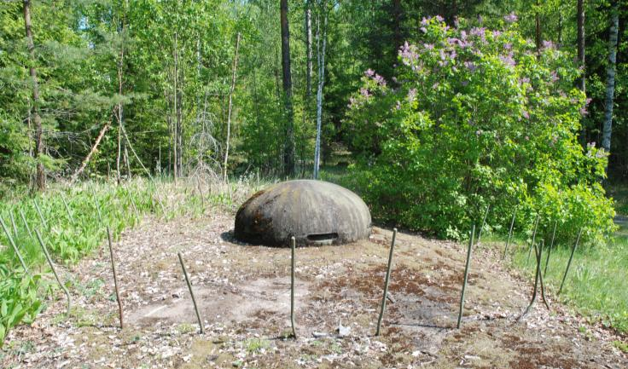
Salpalinjan nykytila
Kantalinnoitteet kuten teräsbetonikorsut ja kiviesteet ovat yhä maastossa nähtävillä, joitakin korsuja on peitetty ja kiviesteisiin on raivattu aukkoja.
Kenttälinnoitteista on tallella lähinnä kaivantoja. Puurakenteet on purettu pois heti sodan jälkeen ja kaivantoja on täytetty.
Osa linnoitteista on säilynyt lähes alkuperäisessä kunnossa ja kunnostettuja kohteita on nähtävillä mm. Miehikkälässä Salpalinja-museolla ja Virolahdella Bunkkerimuseolla.
Kuva: Majoituskorsun tähystyskupu pihapiirissä.

Slide 20

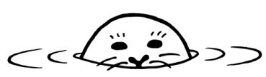



Lähteet
Valokuvat Salpalinjan mahdollisuudet –hankkeet I ja II, v. 2011, Elina Lyijynen ja Seppo Pelkonen
Matka Salpalinjalle –opas, Armi Oinonen ja Arvo Tolmunen, v. 2005
Salpa-asema – Sodan monumentti, Ilkka Länsivaara, Arvo Tolmunen v. 1994
Suomen linnoittamisen historia 1918-1940, Reino Arimo, v. 1981
Salpalinjan inventointiraportti 2012, Museovirasto

